Slide 1
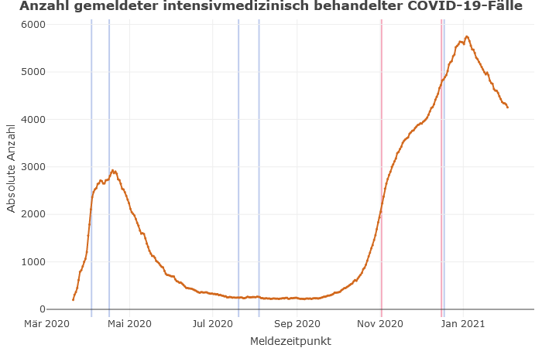
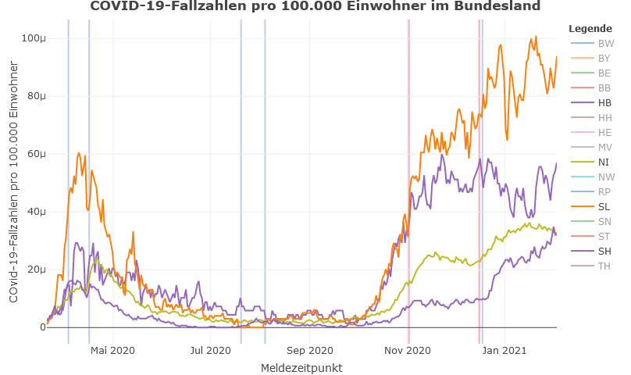
DIVI-Intensivregister
Mit Stand 03.02.2020 werden 4.217 COVID-19-Patienten auf Intensivstation behandelt.
In vielen Bundesländern gehen die COVID-19-Fallzahlen auf ICU weiter zurück
4 Bundesländer zeigen weiterhin steigende Fallzahlen
Lock-Down
Lock-Down
5745
Datenstand: 03.02.2021

Slide 2
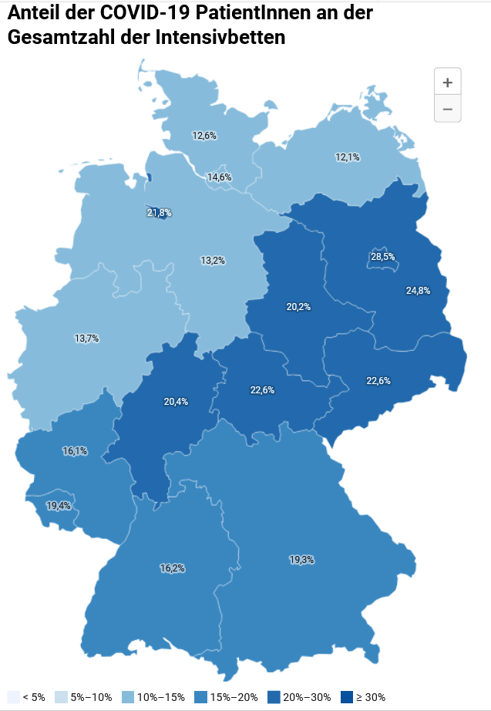
In 7 Bundesländern liegt der Anteil von COVID-19-Patient*innen an Intensivbetten noch über 20% (jedes 4.-5.Bett)
Unterschiedlich starker Rückgang der COVID-19-Fallzahlen in den BL
Prozentualer Anteil COVID-19 Fälle an ITS-Betten
BL | Peak | Differenz (Peak zu aktuellem Stand)
Schleswig-Holstein | 13.7 | - 1.1
Hamburg | 22.5 | - 7.9
Mecklenburg-Vor. | 15.3 | - 3.2
Niedersachsen | 14.9 | - 1.7
Bremen | 21.8 | 0
Berlin | 38.7 | - 10,2
Brandenburg | 35.0 | - 10.5
Sachsen-Anhalt | 25.5 | - 5.3
Sachsen | 40.2 | - 17.6
Thüringen | 30,6 | - 8
Hessen | 27.2 | - 6.8
NRW | 20.3 | - 6.6
Rheinland-Pfalz | 22.9 | - 6.8
Saarland | 22.4 | - 3
Baden-Württemberg | 26.5 | - 10.3
Bayern | 27.5 | - 8.2
Stand: 02.02.21

Slide 3
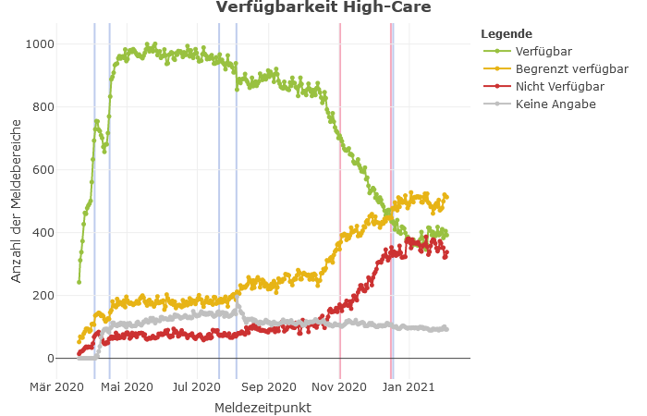
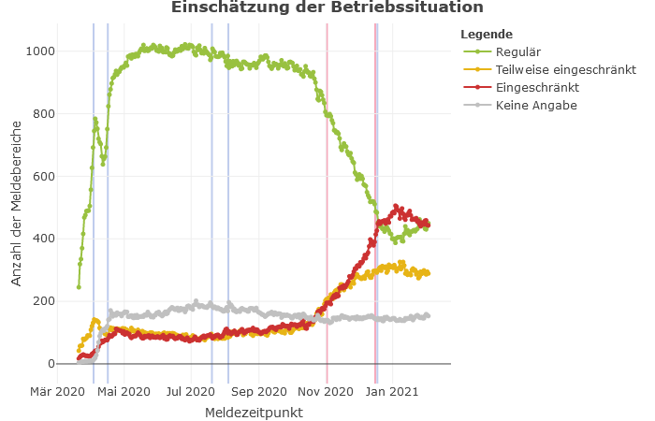
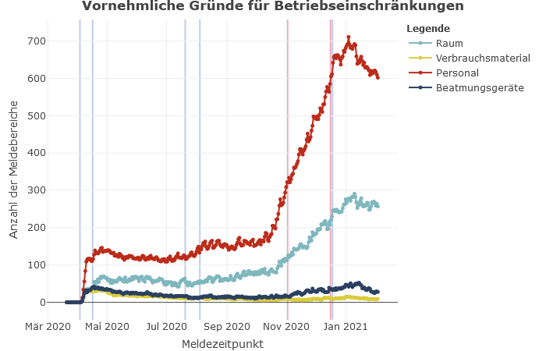
Belastungslage auf Intensivstationen
Weiter Stabilisierung der Lage auf ITS, aber noch keine Entlastung,
Situation durch Personalmangel weiter angespannt, aber Verbesserung in einigen Häusern

Slide 4
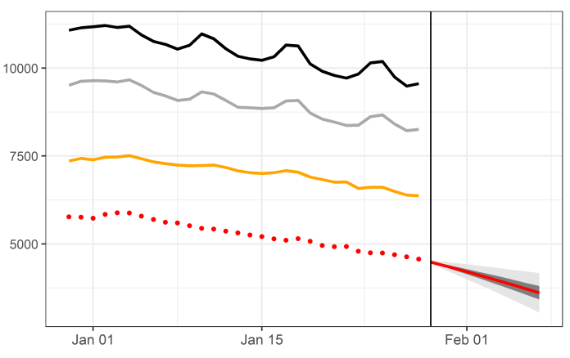
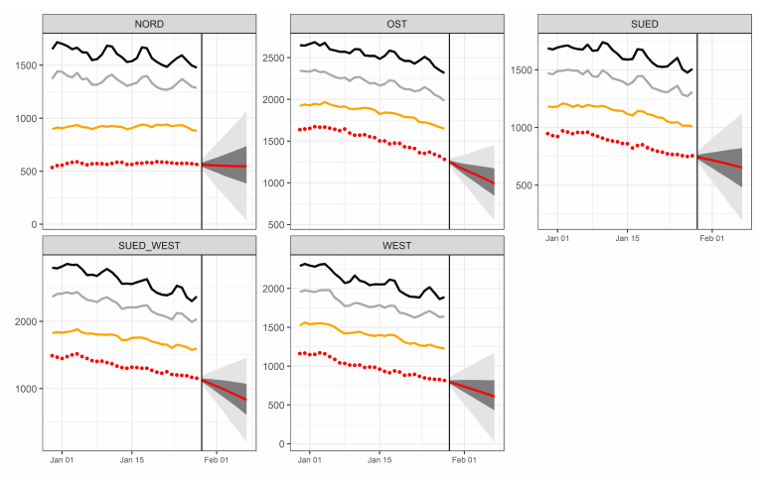
SPoCK: Prognosen intensivpflichtiger COVID-19-Patient*innen
Deutschland
Länder (nach Kleeblättern) mit Kapazitäts-Prognosen:
Kleeblatt Zuordnungen
Stand: 29.01.21

